Slide 1
Az érvelés felépítése

Slide 2
Bevezetés
A bevezetés fontos része az érvelésnek. Itt kell elnyernünk az olvasó (vagy hallgató) jóindulatát (captatio benevolentia).

Slide 3
Fontos célja a figyelemfelkeltés! Fel kell keltenünk a közönség érdeklődését. Hangsúlyozhatjuk a téma fontosságát, aktualitását, megközelítésünk újszerűségét.

Slide 4
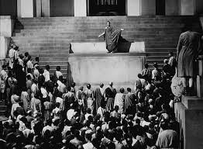
Megszólíthatjuk a közönségünket kérdésekkel, felszólításokkal. Az ügy részesévé tehetjük őket!

Slide 5
Előzetesen tájékoztathatjuk a közönséget álláspontunkról, érveinkről.

Slide 6
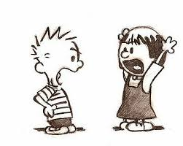
Kidolgozás
Az érvelő fogalmazás fő része, itt történik meg a valódi érvelés.

Slide 7
Az érv alátámasztott, bizonyított vagy cáfolt állítást jelent. Az érvelés célja, hogy elfogadtassuk a véleményünket, meggyőzzük a másikat.

Slide 8
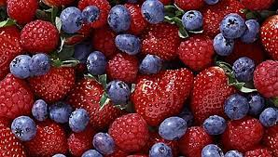
Az érv lehet kéttagú vagy háromtagú:
a, kéttagú érv: érvtétel+bizonyíték (ekkor az összekötő elem nyilvánvaló, mindenki ismeri, tehát felesleges megfogalmazni)
Egyetek sok gyümölcsöt, mert az egészséges!

Slide 9
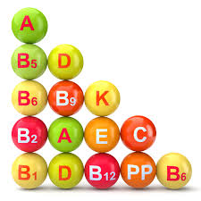
b, háromtagú érv: tétel+bizonyíték+összekötő elem
Egyetek sok gyümölcsöt, mert az egészséges, hiszen sok vitamint tartalmaz, ami fontos a szervezetnek.

Slide 10
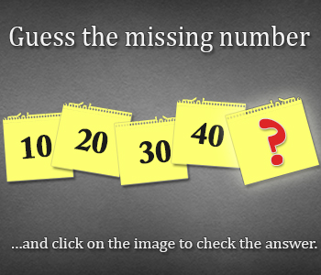
Az érvelés módszere lehet induktív: egyedi esetek, tények után vonjuk le a következtetést.

Slide 11
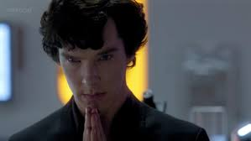
Ennek ellentéte, ha az általánostól haladunk az egyes felé, a dedukció.

Slide 12
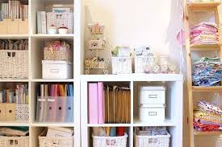
Az érvek fajtái

Slide 13
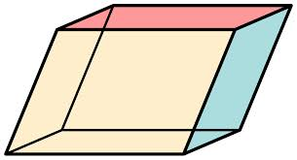
Meghatározásból levezetett
Pontosan meghatározzuk a fogalmat egy felcserélhető fogalommal, vagy körülírással anélkül, hogy félreértést okoznak pl.: a paralelopipedon

Slide 14
Ok-okozati összefüggésekből származó
A következményeket kiváltó okok taglalása, az okok részletes feltárása szükséges.

Slide 15
Körülményekből levezetett
A cselekedeteket szeretnénk megmagyarázni a körülményekkel. Pl. „Nem volt más választásom.”

Slide 16
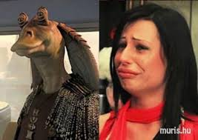
Összehasonlításon alapuló érv
Hatásos, ha képszerű összehasonlítást vagy megjelenítést alkalmazunk. Alapja lehet egy metafora/hasonlat.

Slide 17
Ellentéten alapuló
a tétel ellentétét kell bizonyítani.
pl.: Tétel: „Egészségesnek lenni jó”
Biz.: „Betegnek lenni rossz.”

Slide 18
Általános- egyes elvén alapuló érv
általánosra hivatkozó érv, ha mindenkire igaz, akkor az egyénre is. Pl.: Nincsen rózsa tövis nélkül.

Slide 19
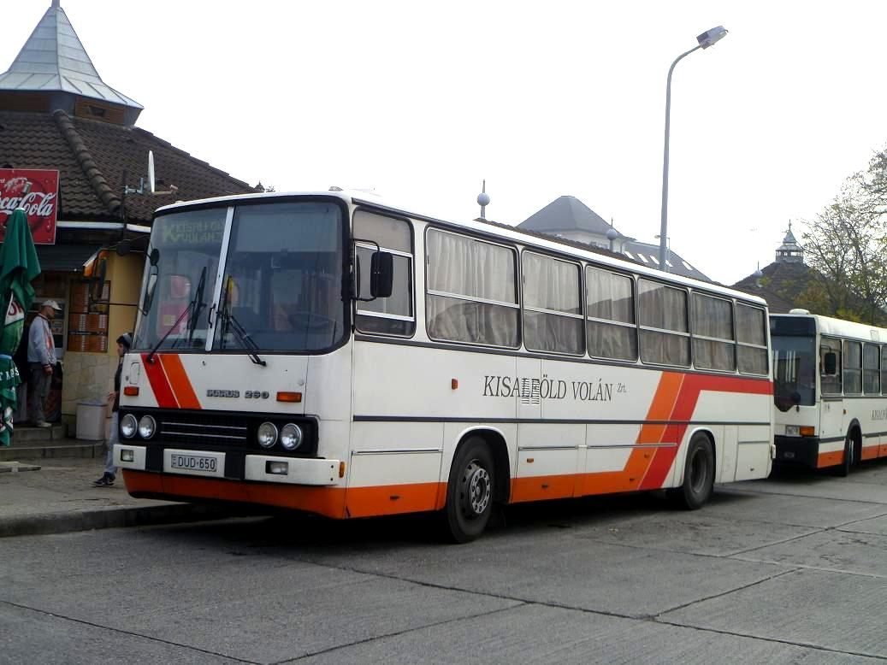
Valószínűségen alapuló
Alapja egy olyan megfigyelés, tapasztalat, megállapítás, amit a többség igaznak vél és elfogad. Pl.: Biztosan nem fog késni a busz Csorna és Győr között!

Slide 20
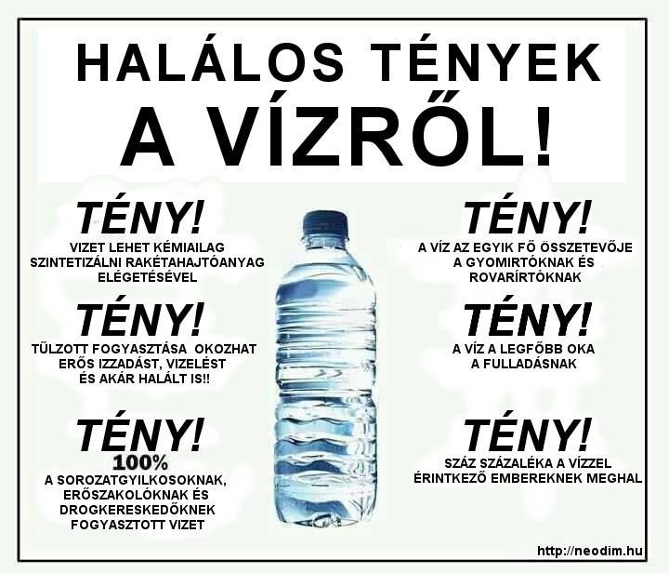
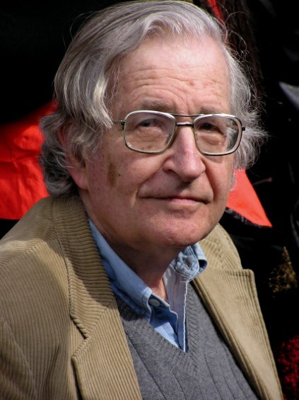
Bizonyítékokból származtatott
Bizonyítékként elfogadtató:
- tény
- statisztikai adat
- kutatási eredmény
- tekintélyre való hivatkozás

Slide 21
Lezárás
A lezárás legáltalánosabb formája az, amikor összefoglaljuk dolgozatunk tartalmát, főbb megállapításainkat elismételjük.

Slide 22
Ha van érzelmi viszonyunk a témával kapcsolatban, akkor azt is kifejthetjük a lezárásban: „Végül engedjenek meg egy személyes példát…”

Slide 23
Az érvelés végén, ha a téma megengedi, akkor előre is tekinthetünk a jövőbe: meg fog oldódni a kérdés, vagy fokozódik a probléma?

